Slide 1
浅析Gradle
从入门到放弃
吴添

Slide 2
Gradle是什么？
什么要用Gradle？ Gradle能解决什么问题？Gradle相比竞品有什么优势？
Gradle怎么用？

Slide 3
Gradle是什么？
Gradle is an open-source build automation tool focused on flexibility and performance.
翻译：Gradle是一个注重灵活性和性能的开源自动化构建工具。
Gradle核心使用Java实现，使用Groovy或者Kotlin DSL（ domain-specific language ，领域特定语言）来编写构建脚本。
Gradle作为新一代项目管理工具，吸收了许多Apache Ant和Maven的理念和优点，具有高度可定制化，构建速度快，灵活性高，强大的插件机制等特点。
是Android的官方构建工具，Spring和SpringBoot分别于2012年和2020年从Maven迁移到Gradle。

Slide 4
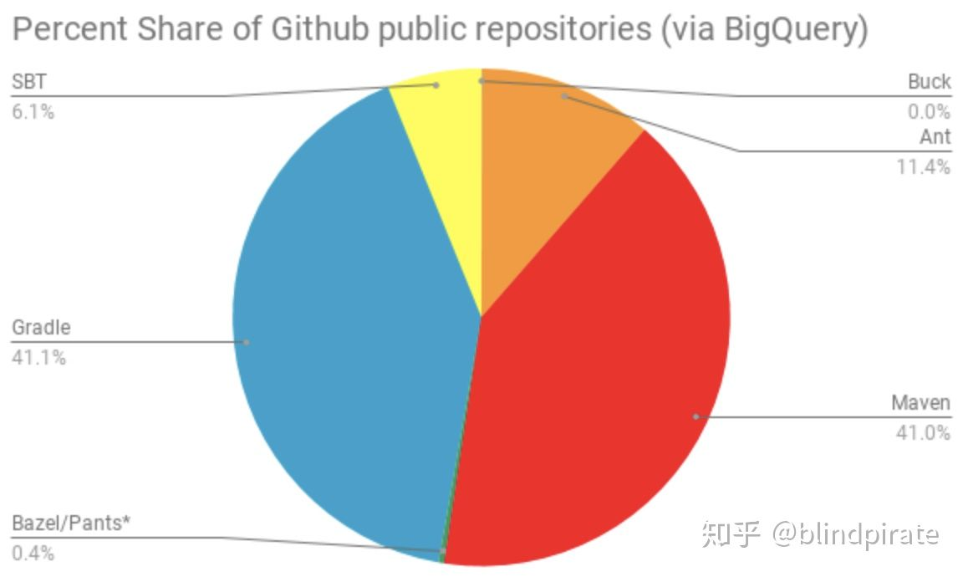
2019年11月GitHub上的公开仓库中构建工具的对比。可以看到Gradle份额已经和Maven持平，其中相当一部分仓库是Android项目（只能使用Gradle）。可见截止2019年11月，Maven在Java后端领域还是占优势的。同时Gradle份额应该会持续提升。

Slide 5
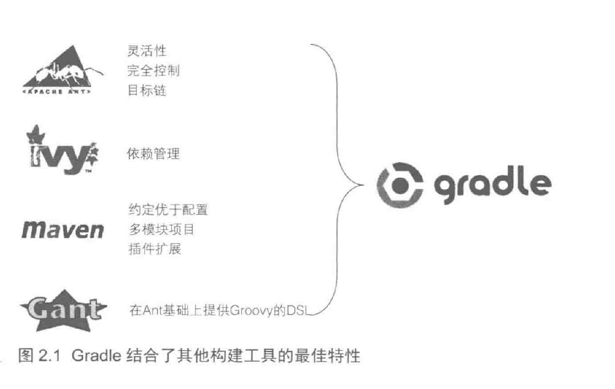
新一代构建工具--Gradle

Slide 6




主流项目管理工具
非主流
Apache Ant
Apache Maven
Gradle
Bazel

Slide 7
Apache Ant
没有依赖管理功能，主要作为构建工具
每个项目（Project）都需要有一个对应的build.xml。
有多个Target，Target代表一个任务，Target之间可以有依赖关系。
可以自定义Target来完善构建。
可以整合Apache Ivy来实现依赖管理
现在基本没人直接用Apache Ant，可以说已经是生命周期的末期

Slide 8
Apache Maven
官方定义是项目管理工具（Apache Maven is a software project management and comprehension tool）
实则是个依赖管理工具，有自己的依赖仓库（Local库和Central库）
Maven的构建能力是通过构建阶段执行插件目标（goal）来实现的
每个项目都有自己的项目对象模型（Project Object Model），对应一个pom.xml
Maven编译器插件默认增量式构建，通过对比源文件（.java）和输出文件（.class）的时间戳来决定是否重新编译模块。（这个特性在某些情况下可能导致问题）

Slide 9
Gradle核心概念

Slide 10
项目 -- Project
Project（项目）是Gradle构建的两大基本概念之一。每个构建至少包含一个项目。
多模块构建可以包含多个项目，项目之间可以存在依赖关系。
每个项目都有一个build.gradle构建脚本，Gradle进程基于build.gradle里的配置实例化一个org.gradle.api.Project对象，并且可以通过project变量使其隐式可用。
一个Project包括Task，Dependency，Buildscript，Plugin，SubProject等对象。
每个项目可以有自己的配置（Setting）， 默认配置文件是settings.gradle。
settings.gradle里一般指定项目之间的依赖关系

Slide 11
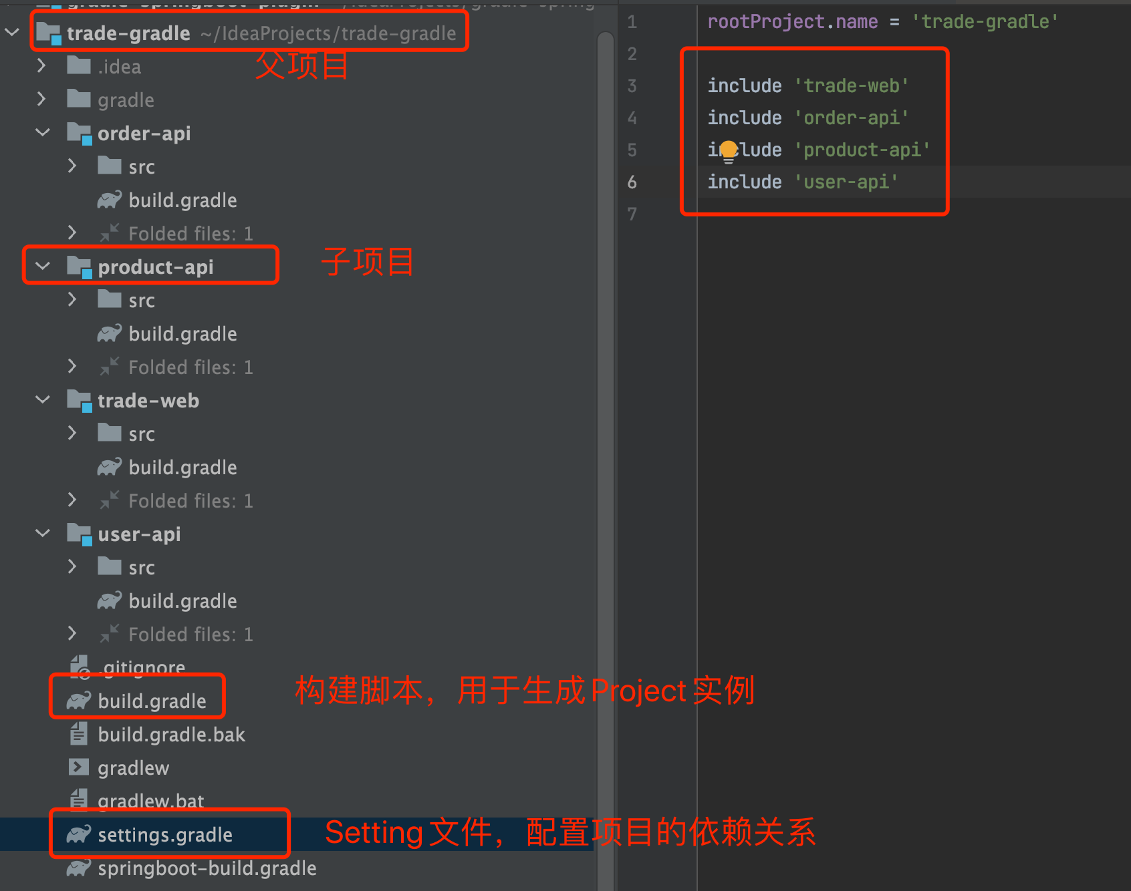
Gradle项目结构

Slide 12
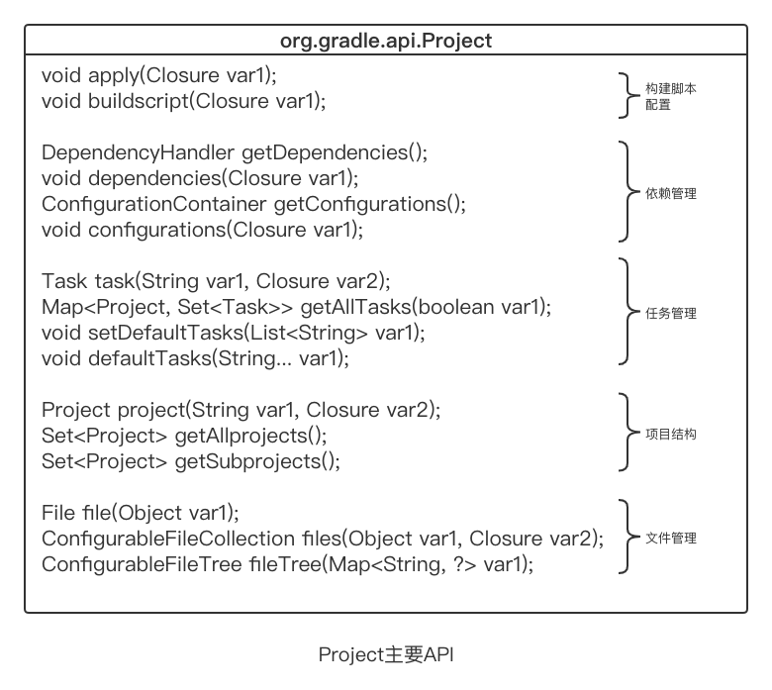

Slide 13
Task -- 任务
Task（任务）是Gradle构建的两大基本概念之一。每个项目可以有多个任务。任务之间也可以存在依赖关系。
Gradle进程基于build.gradle里的task配置创建任务。
一个任务是org.gradle.api.Task对象的实例
每个任务都有自己的属性，可以通过Task配置脚本来配置
每个任务可以有多个Action（行为），可以通过Task配置脚本的doLast和doFirst添加到任务的执行队列中。
任务可以定义自己的输入和输出，输入可以是目录，1个或多个文件，属性。输出可以是目录，1个或多个文件。任务的输入和输出是Gradle增量式构建的基础。

Slide 14
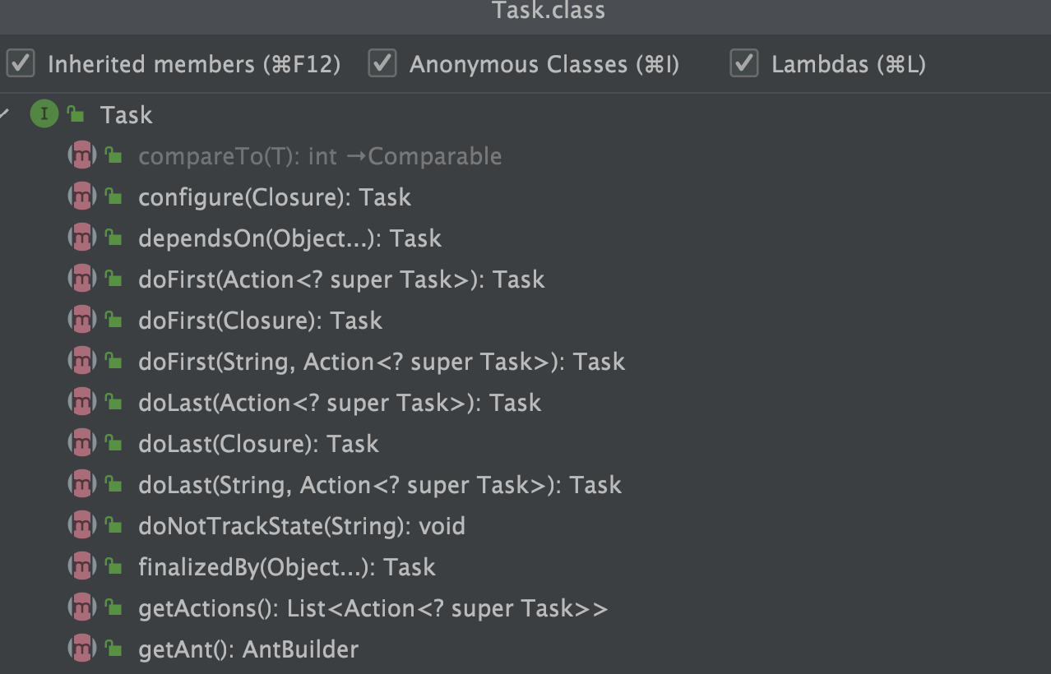
org.gradle.api.Task主要API

Slide 15
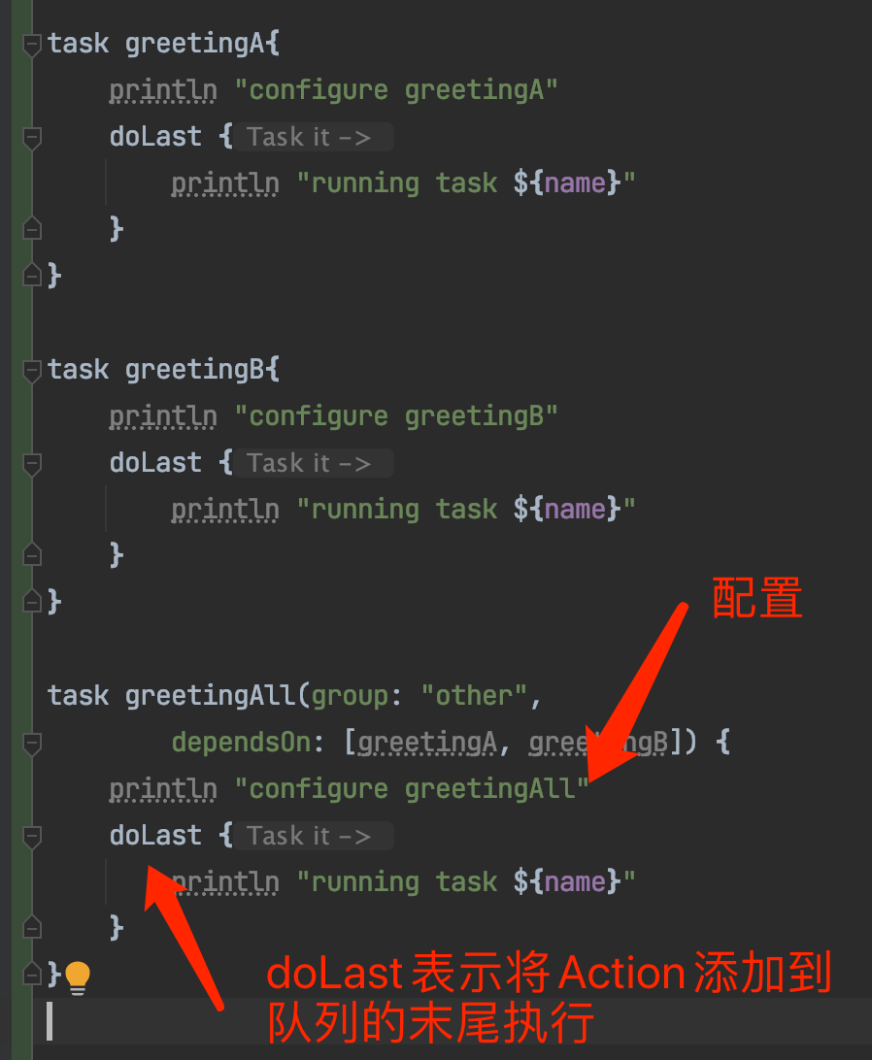
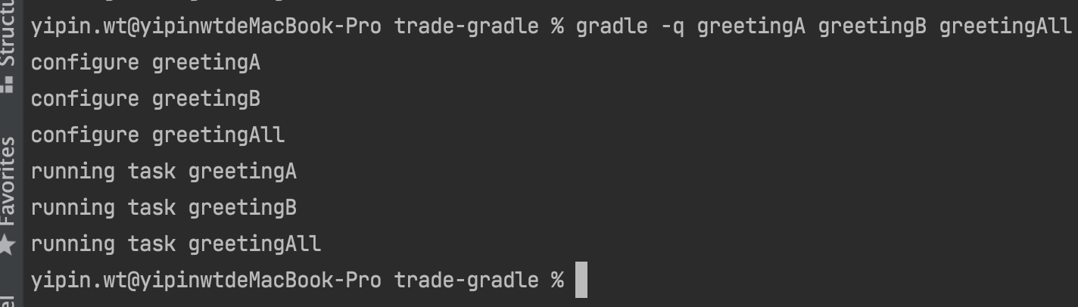
从结果可以看到，Gradle执行了3个任务， greetingAll任务以来greetingA和greetingB，但是最终3个任务各自只被执行了一次。如果只执行greetingAll任务，被依赖的greetingA和greetingB也会自动执行。任务执行时，Gradle会先按顺序配置所有任务。执行阶段，Gradle才会顺序执行添加到任务队列中的行为（Action）

Slide 16
增量式构建（Up-to-date checks）
Gradle认为，任何的打包工具，都必须提供避免重复执行已经执行过的任务的能力。
（ An important part of any build tool is the ability to avoid doing work that has already been done. ）
Gradle增量式构建的核心是，通过监控任务（Task）的输入（Input）和输出（Output）是否发生变化，判断任务是否有执行的必要（Up-to-date）,进而决定跳过任务的执行。如果任务的执行过程是不可预期的，不推荐使用此特性。
Gradle增量式构建的原理是，任务第一次执行时，Gradle采集任务的输入指纹（文件/目录的路径以及文件内容的hash），任务执行完成后， Gradle采集任务的输出指纹。后续同个任务执行，Gradle检查输入输出是否变化（文件大小和最后更新时间）来判断是否执行增量式构建。

Slide 17
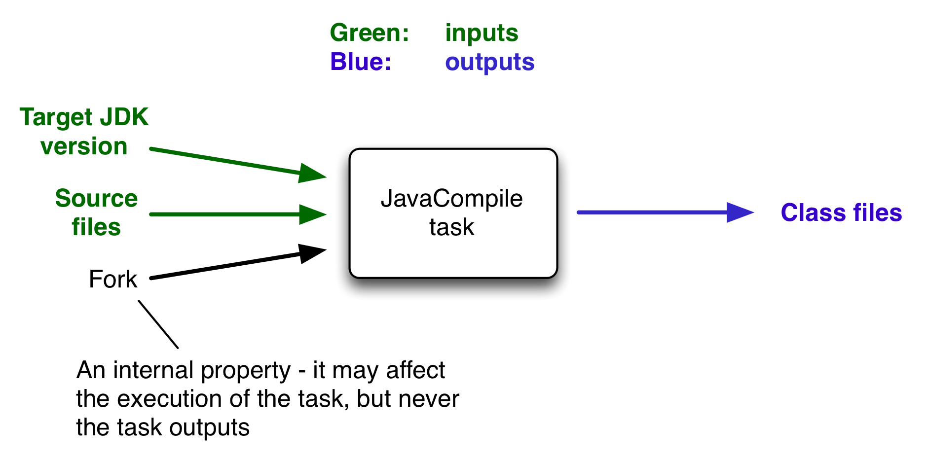
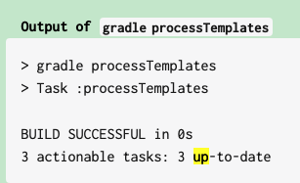
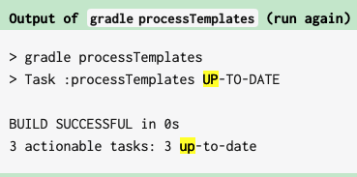

Slide 18
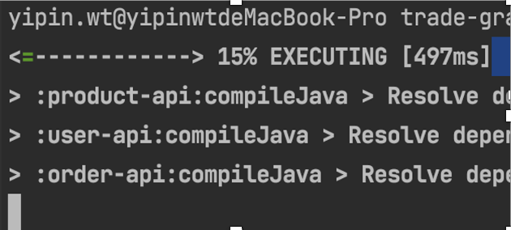
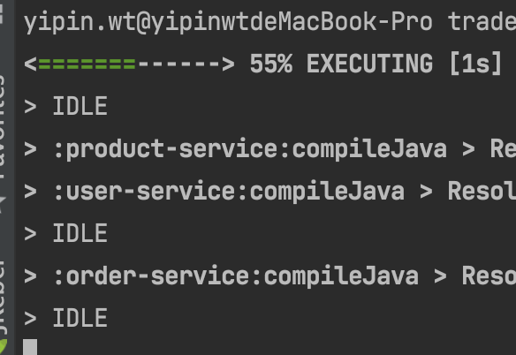
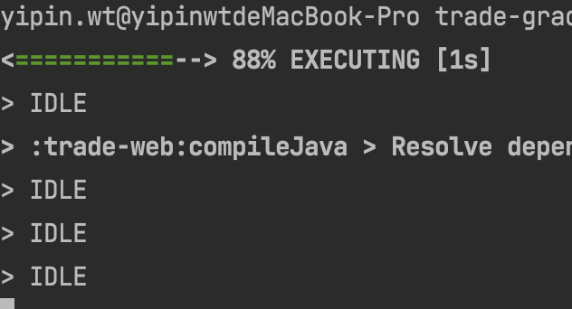
并行构建
如果需要构建包含多个模块的项目，通过--parallel参数来启用并行构建。此时Gradle会根据配置或者CPU的核心数量启动多个工作线程，同时分析模块之间的依赖关系来决定模块的构建顺序。当上游模块构建完成时，Gradle会立马获取一个可用的工作线程开始构建下游模块，提升构建速度。
这个特性在模块之间是解耦的情况下非常有用。

Slide 19
后台进程
本质就是一个长驻的后台JVM进程。Gradle默认在第一次执行构建的时候启动一个Gradle进程作为daemon。后续的构建，如果有空闲（idle）或者合适的（compatible）的后台进程，构建将直接使用此进程。
好处是避免每次构建都启动一个Gradle进程（启动一个JVM进程是非常耗费资源的），也可以避免插件的重复加载，构建需要的类信息也无需重复加载。随着Gradle进程的运行，也可以充分利用JVM的即时编译机制来获得运行时优化。
后台进程会在内存中维护一些重要信息，比如工程的信息，任务的输入输出的哈希值（提供给增量式构建使用）。
后台进程可能有多个，默认空闲3小时的进程会被系统回收。可以使用gradle --status查看后台进程的状态， gradle –stop关闭所有后台进程。

Slide 20
构建缓存
通过参数--build-cache启用，Gradle会缓存任务的上一次输出（如果这个任务是可缓存的）。后续的任务执行，如果入参没有发生改变，则可以直接使用缓存，避免重复执行任务（和增量式构建的Up-to-date check类似）,提升构建速度。
本地缓存位置在 ~/.gradle/caches/build-cache-1
像JavaCompile这样的任务是可以缓存的，但是Jar这样的任务使用构建缓存没有意义（从缓存中提取还不如直接打包来的快）
构建缓存支持分布式，可以使用缓存key来获取，配置如下：
buildCache {
remote(HttpBuildCache)
{
url = 'https://example.com:8123/cache/’
}
}

Slide 21
依赖管理
Gradle使用dependencies脚本来引入依赖
Gradle原生不提供类似Maven dependencyManagement的功能，可以通过插件io.spring.gradle:dependency-management-plugin来实现。
Gradle并没有自己的仓库（Repository），可以使用Maven或者Ivy仓库。不同的是，Maven有本地仓库（Local），Gradle没有，而是采用了本地依赖缓存。如果本地缓存中没有需要的依赖，Gradle会检索配置的仓库来获取依赖并下载到本地缓存中供后续的构建使用。（默认目录是~/.gradle/caches）
如果出现依赖冲突，Gradle默认使用依赖版本中最新的。同时支持exclude排除。

Slide 22
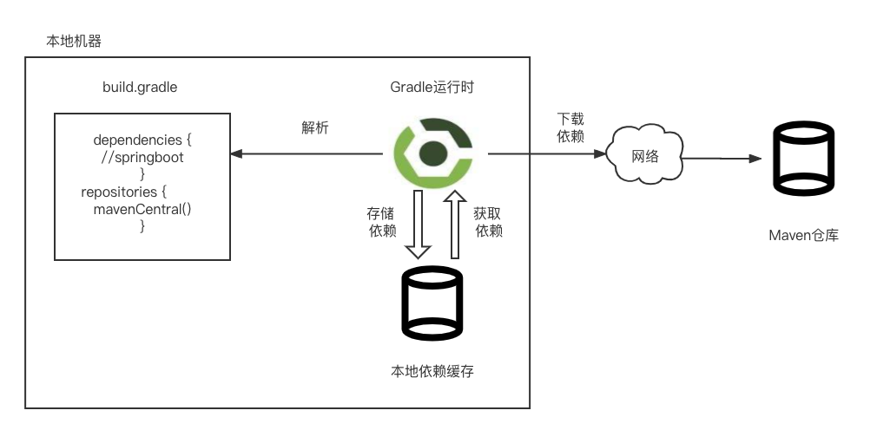
Gradle仓库结构

Slide 23
Gradle依赖范围
用于控制依赖传递
api : 编译时添加到依赖路径，同时会被打包，相当于Maven的compile
Implementation：Gradle推荐使用，编译时添加到依赖路径，同时会被打包，但是编译的时候不会讲实现暴露给其他的模块。比如模块C依赖B，B依赖A，C不会依赖A。好处是可以减少需要编译的模块数量，并且隐藏自身模块的实现。
compileOnly: 只在编译期添加到编译路径，但是运行期不会，也不会传递依赖。相当于Maven的Provided
runtimeOnly：只在运行和测试系统时需要，但在编译的时候不需要
annotationProcessor：编译期注解处理，比如Lombok
testCompileOnly， testRuntimeOnly ： 对应测试

Slide 24
Maven依赖管理
Maven通过坐标来定位和管理依赖
<dependency><groupId>org.springframework.boot</groupId><artifactId>spring-boot-starter-parent</artifactId>
<version>2.6.1</version><type>pom</type></dependency>
依赖可以传递，比如A依赖B，B同时依赖C，那么A只需要指定对B的依赖，而不需要显示指定对C的依赖。依赖范围用来限制依赖传递发现：compile，test，Provided，runtime，import
项目依赖同一个包的不同版本会产生冲突，Maven主要给出了两个原则，即最短路径原则和优先声明原则。
最短路径原则：依赖路径短的会起效，即选用版本V2
A -> B -> C -> D(V1)
A -> E -> D(V2)
优先声明原则：依赖路径深度相同，则使用优先声明的版本，即V1
A -> B -> D(V1)
A -> C -> D(V2)

Slide 25
生命周期
Gradle的构建生命周期分为三个阶段：
初始化（ Initialization）：通过setting.gradle文件决定是单模块构建还是多模块构建，如果多模块构建则决定哪些模块需要参与构建。加载所有需要的模块的build.gradle文件，同时为每个模块创建Project对象。
配置（ Configuration ）: 执行所有参与构建模块的build.gradle，配置Project对象，同时解析生成任务（Task）之间的依赖关系图。
执行（ Execution ）：根据配置阶段生成的任务依赖图，执行指定的任务以及其依赖的任务。
Gradle提供了钩子方法来切入生命周期。

Slide 26
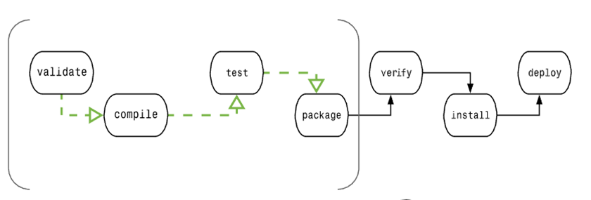
Maven生命周期
Maven有3个标准的生命周期，一个生命周期可以有多个构建阶段，阶段有固定的顺序，
执行某个阶段，会按顺序先执行前面所有的阶段
clean：项目清理的处理
default(或 build)：项目部署的处理
site：项目站点文档创建的处理
通过把插件的某个目标（goal）绑定到一个或多个生命周期的某个阶段来执行。
比如 mvn clean 执行的是clean周期的pre-clean和clean 2个阶段。
比如 mvn package 执行的是default周期的validate，compile，test，packate4个阶段。

Slide 27
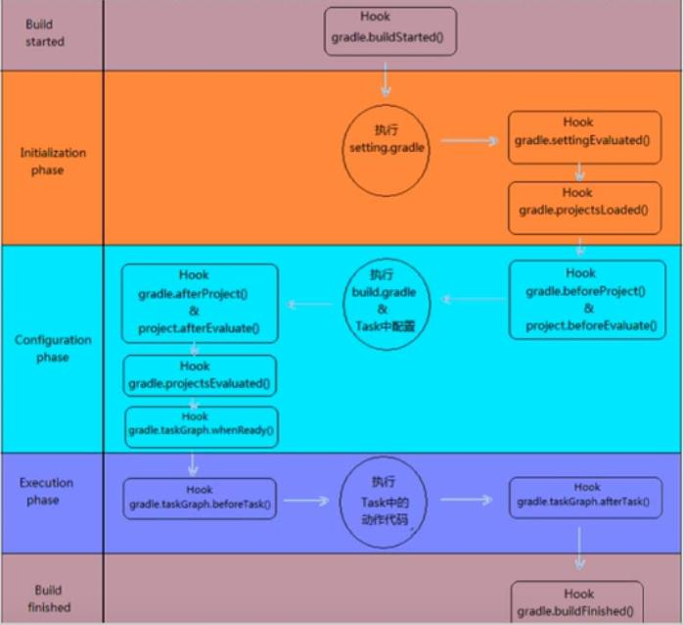
钩子方法

Slide 28
插件开发
Gradle插件开发比较简单，只要通过实现org.gradle.api.Plugin接口的apply方法，
一般传入当前工程的Project对象，可以在apply方法中对项目进行扩展的定制，
比如配置仓库和启用其他插件，自定义任务等。

Slide 29
Gradle，Maven，Ant概念对比
 | Gradle | Maven | Ant
项目 | Project | Project | Project
任务 | Task | Goal | Target
构建脚本 | build.gradle | pom.xml | build.xml

Slide 30
Gradle，Maven优缺点对比
Maven的xml比较繁琐，灵活性差，但是有严格的校验，更像是配置。Gradle的Groovy或者Kotlin DSL更为简洁灵活，实现自定义功能非常方便，但是灵活的代码可能导致可读性差，Groovy这样的脚本型弱类型语言导致很多问题无法在编译期发现，在运行时则抛出异常。
Maven更加稳定，版本更新慢，通过相对固定的生命周期流程来完成构建，在大多数项目中表现良好。稳定才是一个构建工具的基础，相对的灵活性就差（大部分项目在构建上并没有什么灵活性需求），Maven exec插件在一定程度上弥补了这个问题，但是更灵活的任务就需要自己开发插件了（Maven插件开发比较复杂）。Gradle版本迭代快，高级特性多（大部分可能用不到），但是版本之间的兼容性很差，API变动频繁，因为Gradle版本升级导致构建失效的问题非常常见。灵活性高，自定义构建任务非常方便，适合对打包有自定义需求的项目。
Maven的插件比Gradle要更加丰富，Gradle开发插件比较简单。
Maven构建速度慢（大家已经习惯了，有时候慢不一定是件坏事），Gradle的增量式构建，构建缓存，后台进程等特性使Gradle的构建速度比Maven要更快。MavenDaemon的出现可以缩小和Gradle的差距。
Maven的使用经验更丰富，问题排查更简单，资料更丰富。Gradle版本更新快，除官方英文文档外资料支持比较差。
Gradle学习曲线更陡，需要学习Groovy。Maven的学习成本相对更低（XML基本都会）。

Slide 31
Gradle VS Maven 特性比较
 | Gradle | Maven
并行构建 | 有 | 有（3.+的试验性特性）
后台进程 | 有 | 无（通过maven-mvnd实现）
增量式构建 | 有 | 有（不推荐使用）
构建缓存 | 有 | 无

Slide 32
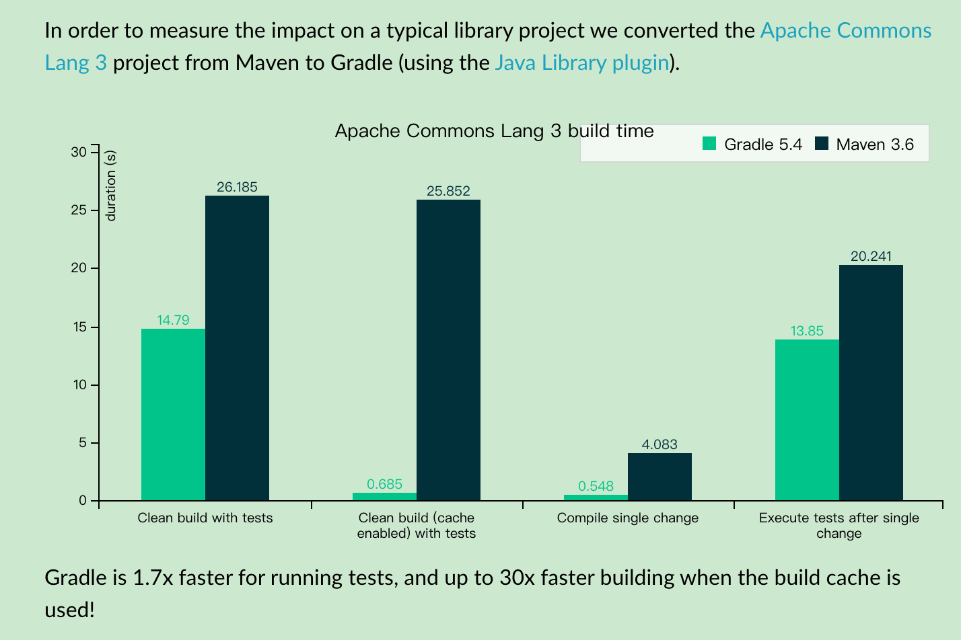
Gradle VS Maven性能对比—编译Common Lang3

Slide 33
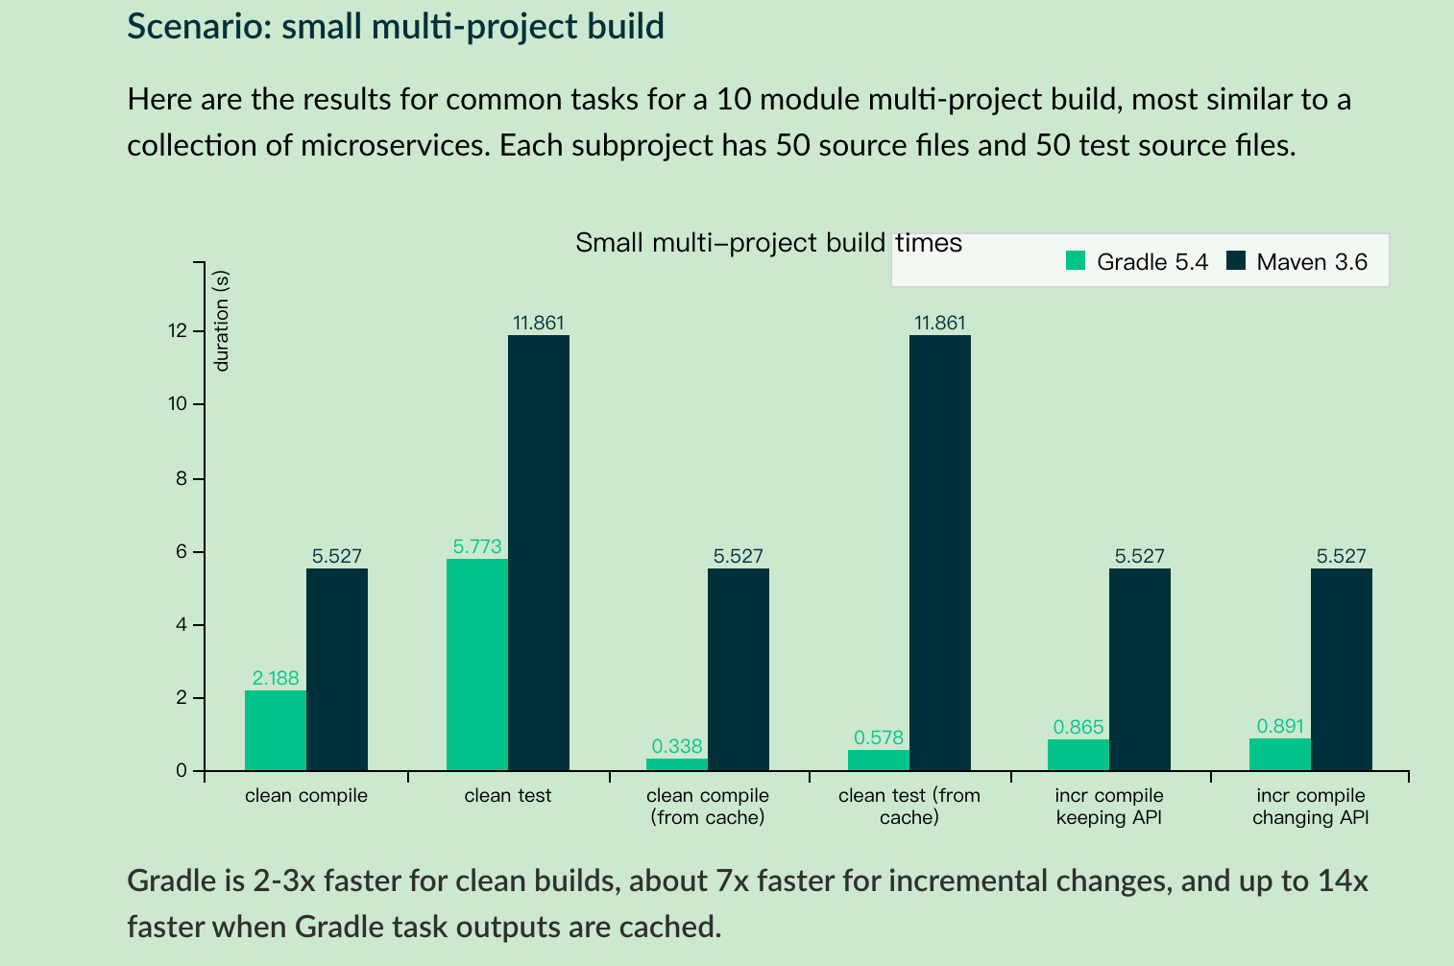
Gradle VS Maven性能对比—编译10模块的微服务

Slide 34
Gradle和Maven，如何选择？
如果你的项目有非常多的模块，构建耗时巨大，需要提升构建速度，考虑使用Gradle。
如果你的项目有非常多的单元测试要跑，耗时巨大，考虑使用Gradle的构建缓存。
如果你的项目在构建期间需要比较多的定制操作，需要比较高的灵活性，考虑使用Gradle。
否则请使用Maven

Slide 35
结束语
请继续使用Maven（真香）
THANKS

